Slide 1
Seminář diplomové práce XSDIP
3. 4. 2025
Olomouc
Autor: Ing. Jaroslav Škrabal, Ph.D.

Slide 2
Empirická část
Empirická část je:
Jádro vlastního přínosu studenta;
Zahrnuje sběr, analýzu a interpretaci dat;
Struktura dle pokynů vedoucího;
Vázanost na výzkumné otázky popř. hypotézy.
2/18

Slide 3
Empirická část
Jak začít psát empirickou část:
Konzultace s vedoucím práce;
Logická návaznost na teoretickou část;
Využití osvědčených metod pro analýzu;
Strukturovaný přístup k analýze dat.
3/18

Slide 4
Empirická část
Jak prezentovat výsledky:
Přehledná vizualizace dat;
Srozumitelnost a logicky uspořádané tabulky, schémata a obrázky;
Stručné, ale výstižné popisy;
Důslednost v terminologii a formátování.
4/18

Slide 5
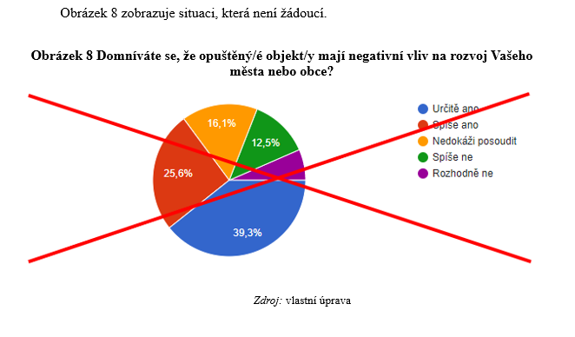
Empirická část
Jak prezentovat výsledky:
5/18

Slide 6
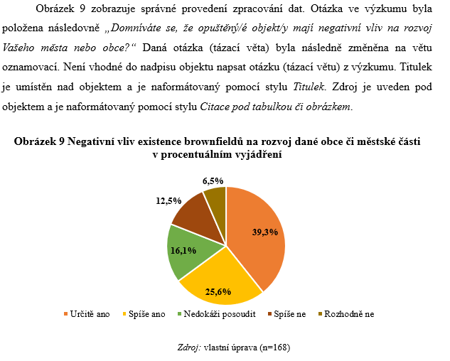
Empirická část
Jak prezentovat výsledky:
6/18

Slide 7
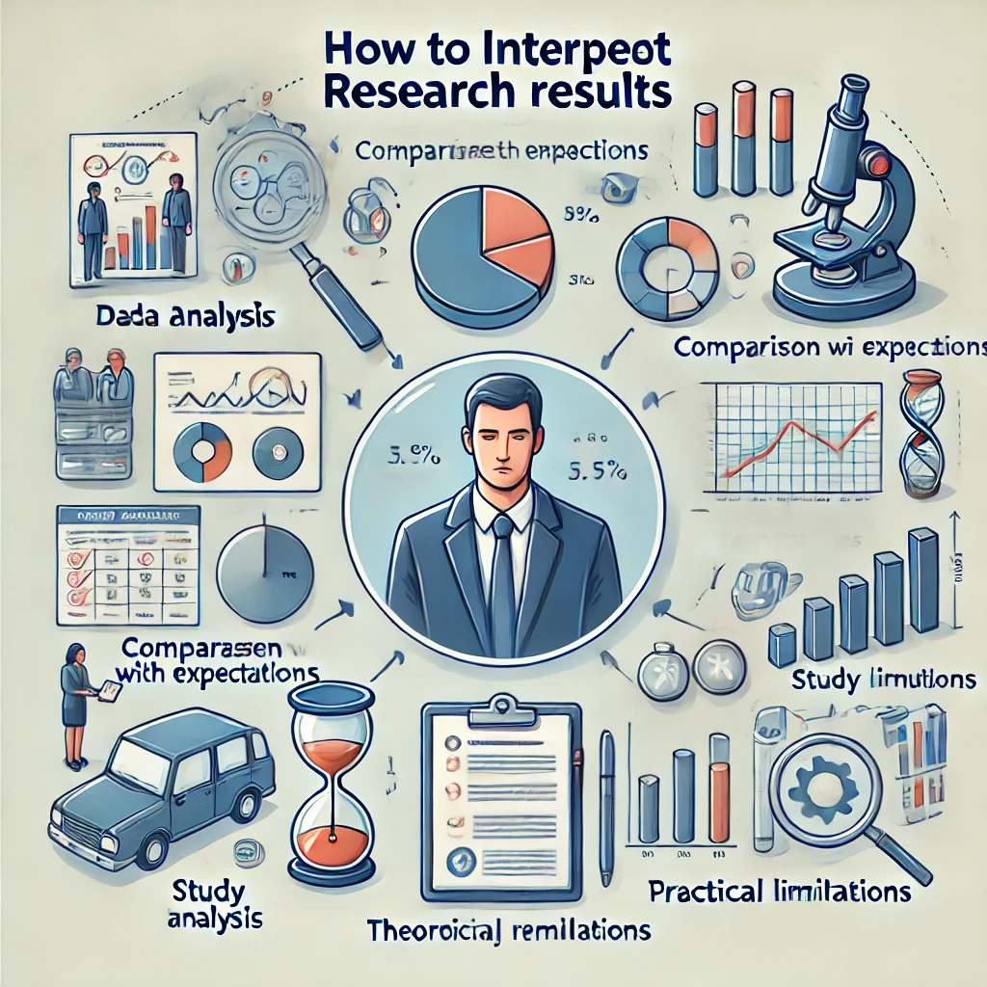
Empirická část
Jak interpretovat výsledky:
Srovnání s očekáváními;
Odkaz na teoretickou část;
Upozornění na limity studie;
Praktické dopady.
7/18

Slide 8
Empirická část
Jak napsat diskusi:
Diskuse je část práce, kde se interpretují výsledky výzkumu;
Srovnává výsledky s teoretickým rámcem a předchozími studiemi;
Hodnotí, zda byly výzkumné otázky zodpovězeny;
Identifikuje silné a slabé stránky studie;
Analyzuje možné faktory ovlivňující výsledky;
Přináší kritické zhodnocení a vede k formulaci závěrů.
8/18

Slide 9
Empirická část
Propojení výsledků s diskusí:
Logické navázání kapitol;
Zdůraznění hlavních zjištění;
Důraz na praktické implikace;
Vazba na výzkumné otázky;
Vyhýbání se nesouvislým interpretacím;
Stručnost a výstižnost.
9/18

Slide 10
Empirická část
Návrhy a doporučení:
Návrhy a doporučení jsou konkrétní opatření vycházející z výsledků výzkumu;
Slouží k aplikaci zjištění do praxe nebo k dalšímu zkoumání;
Musí být realistické a proveditelné;
Měly by vycházet z analýzy dat a diskuse;
Je důležité konzultovat jejich formulaci s vedoucím práce.
10/18

Slide 11
Empirická část
Nejčastější problémy s empirickou částí:
Nedostatečný popis výsledků;
Výsledky by měly být jasně strukturované a detailně popsány.
Nejasné závěry;
Pokud nejsou závěry formulovány jednoznačně, mohou být interpretovány různými způsoby.
Je důležité, aby odpovídaly na výzkumné otázky popř. hypotézy.
Nedostatek důkazů;
Každé tvrzení by mělo být podloženo daty nebo relevantními zdroji.
Neopodstatněná tvrzení snižují důvěryhodnost práce.
Nevhodné závěry.
Závěry musí vycházet z výsledků analýzy.
Pokud jsou přehnané nebo nesprávně interpretované, mohou vést k chybným doporučením.
11/18

Slide 12
Empirická část
Jak se vyhnout nejasnostem:
Konzultace s vedoucím práce;
Pravidelná kontrola textu;
Srovnání s podobnými výzkumy;
Důraz na přesnost;
Logické uspořádání textu.
12/18

Slide 13
Empirická část
Jak psát efektivně a srozumitelně?
Stručné a jasné věty
Vyhněte se zbytečné složitosti a dlouhým souvětím.
Přehledná struktura
Každá část textu by měla mít jasný účel a logickou návaznost.
Použití odborného jazyka
Vyvarujte se hovorových výrazů a nepřesných formulací.
Konzistence v terminologii
Používejte jednotné pojmy v celé práci.
Jasná formulace závěrů
Výsledky a interpretace musí být jednoznačné.
Důsledná kontrola pravopisu a gramatiky
Nepodceňujte jazykovou korekturu.
13/18

Slide 14
Empirická část
Jak hodnotit kvalitu empirické části?
Odpovídá na výzkumné otázky popř. hypotézy
Výsledky musí přímo reagovat na stanovené cíle.
Je jasně strukturovaná
Kapitoly musí mít logickou návaznost a být přehledné.
Má logickou návaznost
Výsledky, diskuse a závěry na sebe musí plynule navazovat.
Jsou interpretace podloženy fakty
Každé tvrzení musí být doloženo daty nebo literaturou.
Obsahuje relevantní vizualizace
Obrázky, schémata, grafy a tabulky musí být srozumitelné a podložené daty.
Zahrnuje kritickou diskusi
Výsledky by měly být analyzovány i v kontextu jiných studií.
14/18

Slide 15
Empirická část
Usnadnění práce s empirickou části:
Plánování psaní;
Pravidelné revize;
Konzultace s vedoucím;
Zpětná vazba od kolegů;
Použití softwarových nástrojů;
Přehledná organizace dat.
15/18

Slide 16
Empirická část
Závěrečné doporučení:
Začněte včas;
Empirická část vyžaduje dostatek času na sběr dat, analýzu i sepsání.
Držte se logické struktury;
Ujistěte se, že výsledky, diskuse a doporučení na sebe logicky navazují.
Pečlivě analyzujte data;
Správná interpretace výsledků je klíčová pro kvalitu práce.
16/18

Slide 17
Empirická část
Závěrečné doporučení:
Konzultujte pravidelně;
Vedoucí práce vám může pomoci odhalit chyby a nasměrovat vás správným směrem.
Dodržujete citační normy;
Správné citování zabrání plagiátorství a zvýší důvěryhodnost práce.
Kontrolujte jazykovou stránku.
Práce by měla být gramaticky správná a srozumitelná.
17/18

Slide 18
DĚKUJI ZA POZORNOST

